Slide 1

California

Slide 2
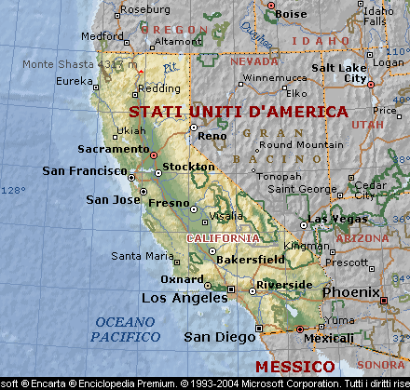
La California è uno stato situato nell’ovest degli Stati Uniti e che si affaccia sull’Oceano Pacifico.
Stato più popoloso e terzo più esteso degli USA, la California presenta molte variazioni sia a livello demografico che fisico, rispetto alla zona nella quale ci si trova.

Slide 3
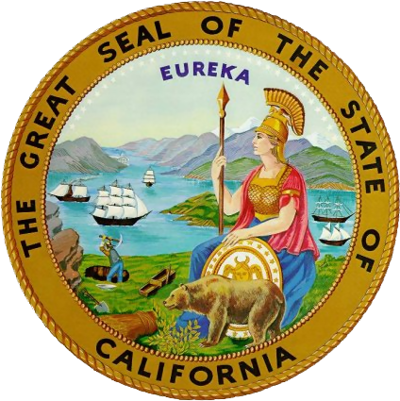
Lo stato viene soprannominato The Golden State (lo stato d’oro), con riferimento alla corsa all’oro.
Nel simbolo è raffigurata la libertà rappresentata dalla donna che “scaccia” le navi Europee, un cercatore d’oro, il motto, Eureka, motto degli inventori, e l’orso Grizzly della California, animale simbolo dello stato.

Slide 4
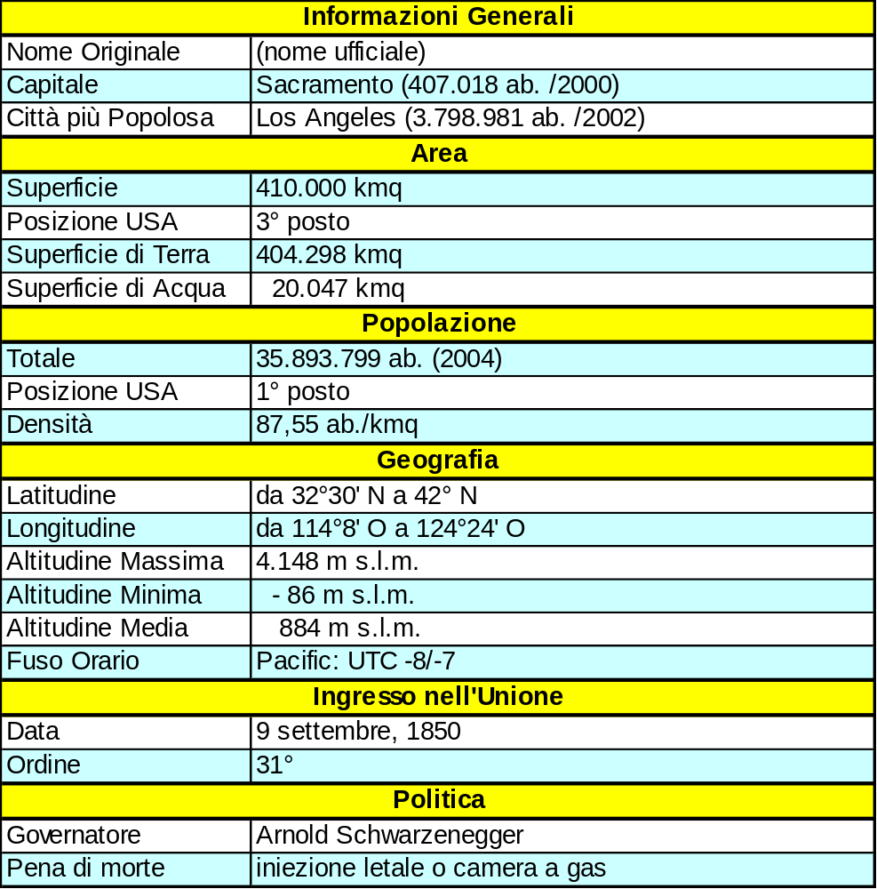

Slide 5
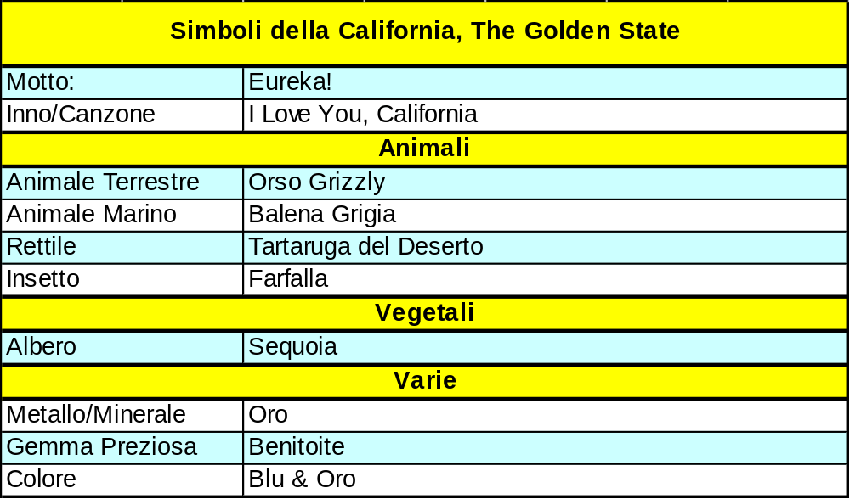

Slide 6
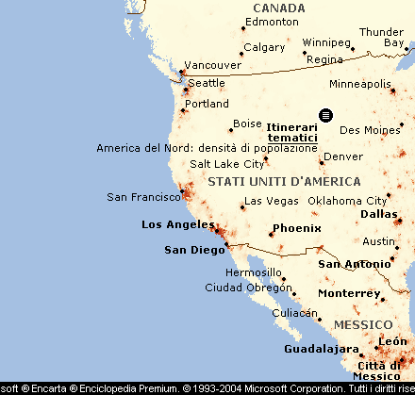
POPOLAZIONE
La California meridionale è densamente popolata, mentre la California settentrionale, più vasta, è meno densamente popolata.
La maggior parte della popolazione vive entro gli 80 km di distanza dall’Oceano Pacifico.

Slide 7
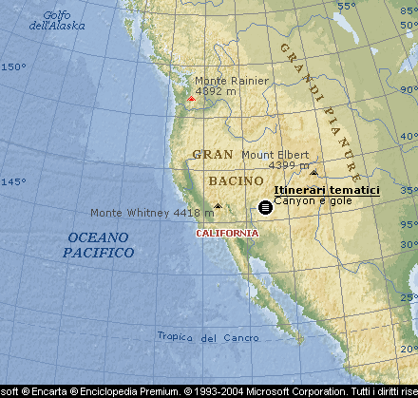
GEOGRAFIA
La geografia californiana è molto varia e complessa.
La Valle centrale è il cuore agricolo della California qui vengono prodotti alimenti, in quantità rilevante, per gli interi Stati Uniti.
Al centro dello stato troviamo la Valle centrale, circondata da montagne costiere ad ovest, dalla Sierra Nevada ad est, dalla Cascade Range a nord e dai Monti Tehachapi a sud.

Slide 8
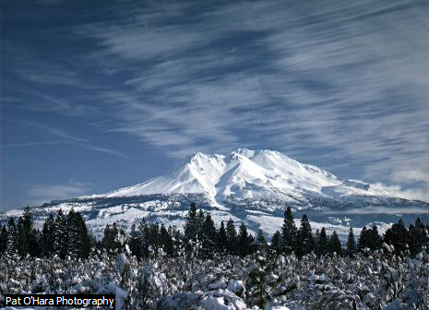
La parte più settentrionale è nota anche come la Sacramento Valley, perché bagnata dal fiume Sacramento, che prende vita dal Monte Shasta, nella foto, mentre la parte più meridionale, parzialmente desertica è nota come la San Joaquin Valley, perché bagnata dal fiume San Joaquin.
Mediante il dragaggio sia il fiume Sacramento che il San Joaquin riescono ad essere abbastanza profondi da permettere a varie città dell’interno di essere città portuali.

Slide 9
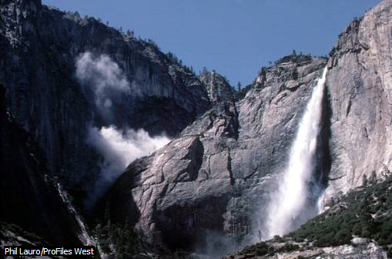
La Sierra Nevada (letteralmente “catena nevosa”) presenta la cima più elevata degli Stati Uniti, il Monte Withney (4421 m), il famosissimo Parco Nazionale Yosemite, nella foto, e un profondo lago, il lago Tahoe, il più grande dello stato come volume d’acqua.
Ad est della Sierra Nevada ci sono la Owens Valley e il lago Mono, un habitat di grande importanza per gli uccelli migratori.
Nella parte più occidentale dello stato troviamo il lago Clear, lo specchio d’acqua dolce più grande della California per estensione.
La Sierra Nevada raggiunge temperature artiche in inverno e possiede dozzine di piccoli ghiacciai, tra i quali il ghiacciaio più meridionale degli Stati Uniti, il Palisade.

Slide 10
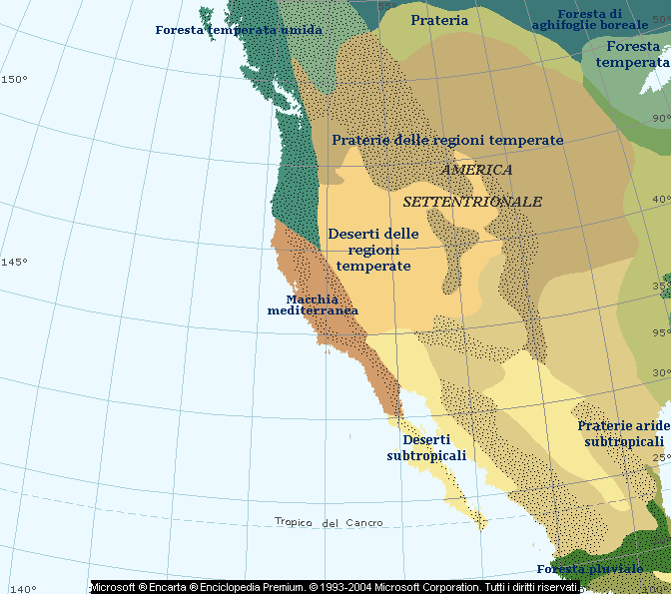
I BIOMI
Circa il 35% dell’intera superficie dello stato è coperta da foreste (solo l’Alaska ha una percentuale superiore), e la diversità delle specie di pini nella California non si riscontra in nessun altro stato.
Nel sud c’è un grande lago salato il Salton Sea.
I deserti coprono circa il 25% del territorio statale.

Slide 11
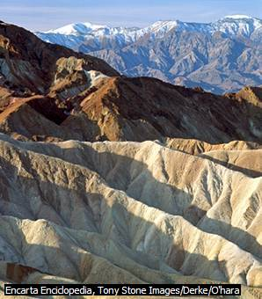
Il deserto della parte centro meridionale è chiamato Mojave; a nord-est del Mojave si apre la Valle della Morte (Death Valley), nella quale si trova il punto più basso e più caldo dell’America del Nord, il Badwater Flat.

Slide 12
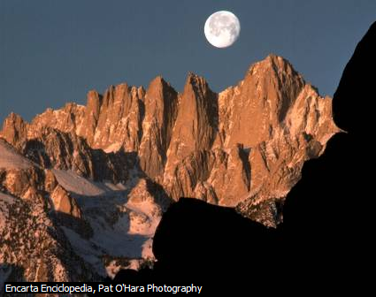
Il punto più basso della Valle della Morte e la cima del Monte Whitney, nella foto, sono a meno di 300 km di distanza.

Slide 13
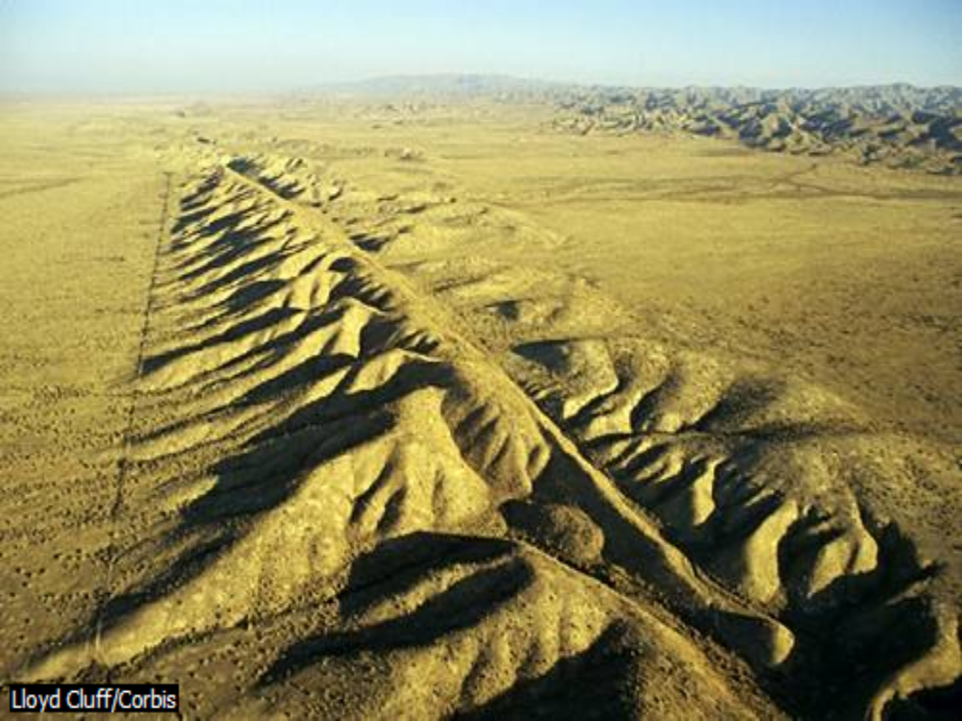
La California è famosa per i terremoti.
Questi ultimi sono dovuti a presenze di faglie, in particolare la Faglia di Saint Andreas.
È anche soggetta di tsunami, incendi boschivi e frane, infine conta numerosi vulcani.

Slide 14
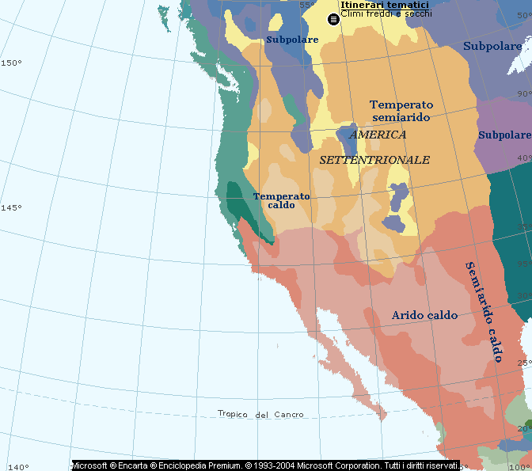
Il clima californiano è abbastanza variabile a seconda della latitudine e della distanza dell’Oceano e delle singole località.
Una serie di montagne basse lungo la costa fungono quasi da schermo rispetto all’influsso dell’Oceano nelle zone interne.

Slide 15
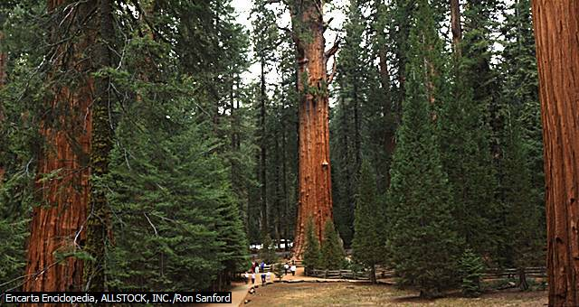
Parco Nazionale della Sequoia è situato nella Sierra Nevada e nella California centrale, fu istituito nel 1890 e occupa una superficie di 1628 km2. Vi crescono sequoie giganti e altri alberi secolari: una delle attrazioni della zona è infatti il General Sherman Tree, un albero con un diametro massimo di 11 m. Il parco comprende anche il monte Whitney (4418 m), la cima più alta degli Stati Uniti (esclusa l'Alaska), il Kern River Canyon e la spettacolare grotta Crystal Cave. In gran parte del parco, soprattutto ad altitudini elevate, la natura è ancora incontaminata e vivono moltissimi animali.

Slide 16
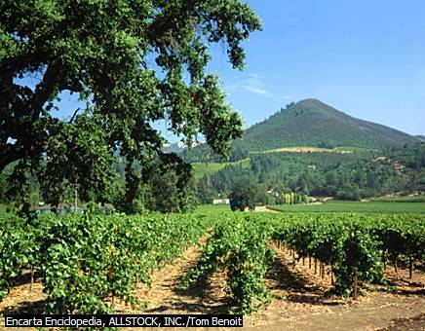
Nel 2005, solo cinque nazioni al mondo avevano un’economia più importante di quella californiana.
Nonostante l’immagine di stato assolato e meno ligio al dovere rispetto a quelli della costa orientale del paese, il 13% del PIL statunitense viene prodotto in California.
Certe zone o regioni della California sono anche fortemente identificate con la tipologia di prodotti come la Central Valley, agricoltura..

Slide 17
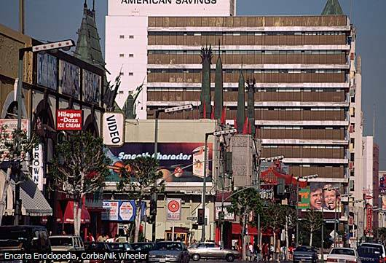
Hollywood, Los Angeles, per l’intrattenimento.

Slide 18
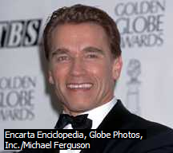
ORDINAMENTO DELLO STATO
La California si regge sulla Costituzione adottata nel 1879. Il potere legislativo è esercitato da un Parlamento bicamerale con un senato e un'assemblea di rappresentanti eletti direttamente dal popolo; i cittadini, tramite referendum, possono approvare o impedire l'attuazione di leggi. Capo dell'esecutivo è il governatore, eletto a suffragio universale per un massimo di due legislature consecutive, affiancato dal vicegovernatore, dal segretario di stato, dal procuratore generale, dal tesoriere, dal responsabile della pianificazione finanziaria, dal commissario alla previdenza e dal sovrintendente alla pubblica istruzione, anch'essi eletti dal popolo.

Slide 19
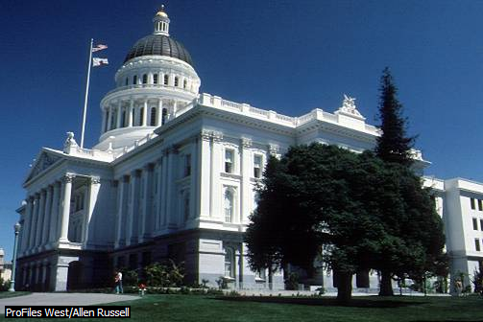
Sacramento, la capitale si trova alla confluenza dei fiumi Sacramento e American. La città è un centro manifatturiero e commerciale. Le industrie principali sono chimiche, elettroniche e aerospaziali; occupano un posto importante nell'economia locale anche l'industria alimentare e quella tipografica, il turismo e l'amministrazione pubblica. La città è sede della California State University dal 1947.
Nel 1839 il pioniere di origine svizzera John A. Sutter ricevette dal governo messicano un appezzamento di terra e vi si stabilì, chiamando la zona New Helvetia. Ben presto l'insediamento divenne una postazione commerciale e quando nella zona esplose la Febbre dell'Oro (metà del XIX secolo) venne fondata la moderna città di Sacramento, che prese il nome dall'omonimo fiume. Nel 1854 la città divenne la sede del governo della California e, nel 1869, la stazione d'arrivo della prima linea ferroviaria transcontinentale americana.

Slide 20
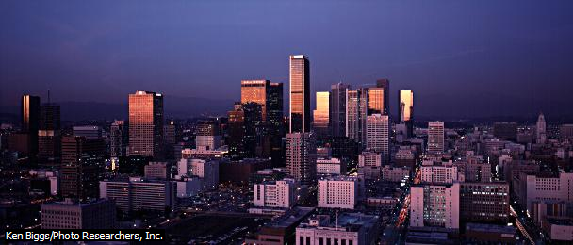
Los Angeles è la città più estesa degli Stati Uniti: si sviluppa su una superficie di 1204 km2 e misura più di 80 km da nord a sud. La struttura urbanistica è caratterizzata da vari agglomerati collegati tra loro da una fitta rete stradale e intervallati da spazi non edificati: tra i più famosi vi sono la già citata Hollywood, Beverly Hills, esclusiva zona residenziale dei divi, Malibu e Santa Monica, rinomati centri balneari, Long Beach, sede del porto e frequentata spiaggia, Pasadena, Glendale e Culver City, attivi centri industriali.
Le maggiori attrattive turistiche della città sono gli studios cinematografici di Hollywood; i pittoreschi quartieri di Chinatown e Little Tokyo; il centro amministrativo e commerciale, con la City Hall, costruita nel 1928, e il Westin Bonaventure Hotel (1976), originale complesso formato da cinque torri in vetro, collegato con il World Trade Center; gli eleganti negozi di Rodeo Drive, celebre strada di Beverly Hills, il più esclusivo quartiere di Los Angeles. Nei dintorni i luoghi più frequentati dal turismo sono Venice, con edifici in stile veneziano, e il famoso complesso di Disneyland.

Slide 21
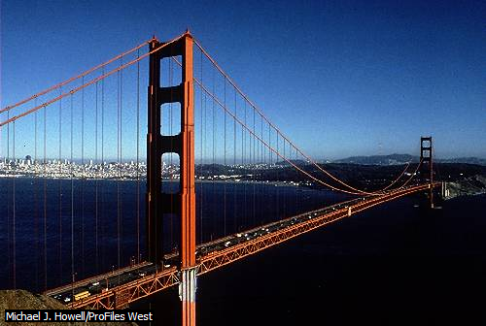
San Francisco, sorge sulla costa dell'oceano Pacifico, all'estremità settentrionale della penisola di San Mateo, all'ingresso della splendida baia di San Francisco, dove si trovano le isole di Alcatraz, Angel e Treasure. Il sito, di grande fascino naturalistico, è uno dei più esposti al mondo alle scosse telluriche, trovandosi in corrispondenza della faglia di San Andreas. Ottavo porto della nazione, San Francisco è polo industriale di rilievo, sede di raffinerie di petrolio, industrie tessili, metallurgiche, chimiche, farmaceutiche.
Attivi anche il settore cantieristico, cartario, tipografico, elettrico e dell'abbigliamento. Importante centro commerciale, San Francisco è una delle principali piazze
finanziarie della nazione, sede della Bank of America. La città è dotata di un aeroporto intercontinentale.

Slide 22
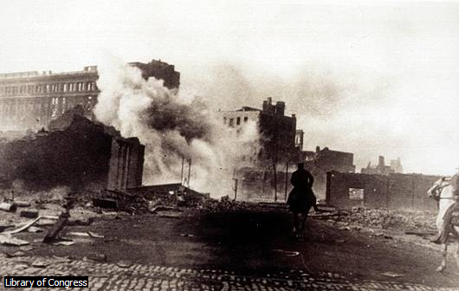
L'assetto urbanistico di San Francisco è frutto del radicale intervento che il disastroso terremoto
del 1906, nella foto, rese necessario, sostituendo all'antico reticolo di assi ortogonali un complesso sistema di piazze e strade a calibro differenziato, studiate in rapporto alla particolare natura del sito su cui si era andata sviluppando la città: 43 colli che con diverse pendenze si inerpicano dalla costa.

Slide 23
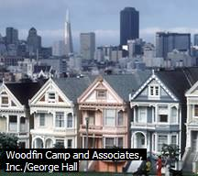
Nel panorama urbano convivono abitazioni di stile vittoriano sopravvissute al terremoto e infrastrutture del XX secolo, quali il Golden Gate Bridge (1937) – uno dei ponti sospesi più lunghi del mondo, che collega San Francisco con l'antistante penisola di Marin e sovrasta l'ingresso della baia e l'Oakland Bay Bridge, costruito nel 1936, che collega il cuore della città con Oakland, uno dei sette centri che formano l'agglomerato urbano di San Francisco.

Slide 24
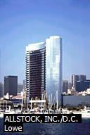
San Diego, è porto commerciale e peschereccio sulla baia omonima dell'oceano Pacifico. Funge da importante centro di commercio e di comunicazione per la California meridionale, l'Arizona e il vicino Messico nord-occidentale. La città, sede di cantieri navali e industrie di sviluppo e produzione di attrezzature aerospaziali ed elettroniche, produce inoltre tessuti stampati, macchinari, componenti metallici, mobili, abbigliamento e derivati chimici. Di grande rilevanza per l'economia locale sono le numerose installazioni militari. San Diego possiede un'attrezzata flotta peschereccia. Il clima estremamente mite, le lunghe spiagge sabbiose e le numerose attrazioni culturali la rendono una frequentata meta turistica.

Slide 25
Elisa, 1 gl

